Slide 1
ДИПЛОМНАЯ РАБОТА
НА ТЕМУ:
«ВИДЕОНАБЛЮДЕНИЕ, ПОЖАРНАЯ И ОХРАННАЯ СИГНАЛИЗАЦИИ, КОНТРОЛЬ И УПРАВЛЕНИЕ ДОСТУПОМ В СИСТЕМЕ КОМПЛЕКСНОЙ БЕЗОПАСНОСТИ ОБРАЗОВАТЕЛЬНОГО УЧРЕЖДЕНИЯ»
АВТОР:
Клишевский Артем, 10 «В» класс
НАУЧНЫЙ РУКОВОДИТЕЛЬ
Коняхин Александр Валерьевич

Slide 2
Цели и задачи дипломной работы:
Цель: разработка схем размещения систем видеонаблюдения, СКУД, пожарной и охранной сигнализации для ГБОУ Гимназии №1505.
Задачи:
1. Изучить правовые основы установки охранных систем в учебном заведении
2. Разобраться в структуре системы комплексной безопасности учебного заведения
3. Разобрать основные принципы установки элементов различных систем охраны
4. Ознакомиться с их техническими возможностями
5. Предложить свой вариант установки этих систем для ГБОУ Гимназии №1505

Slide 3
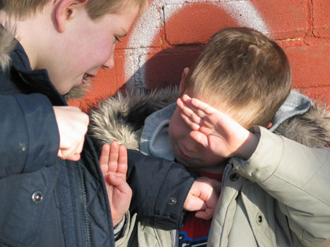
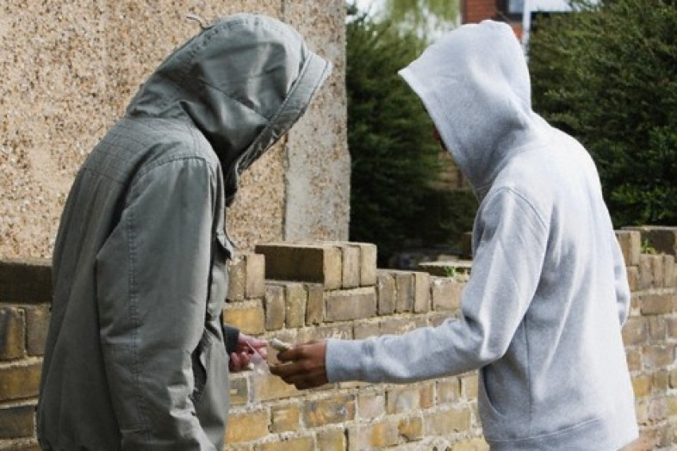
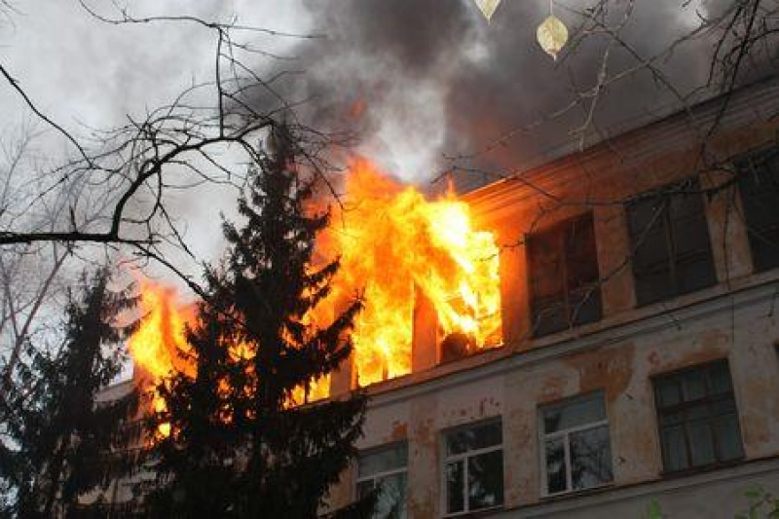
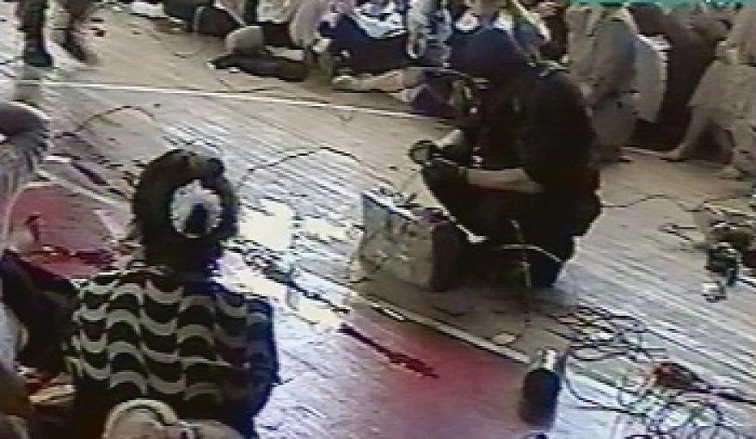
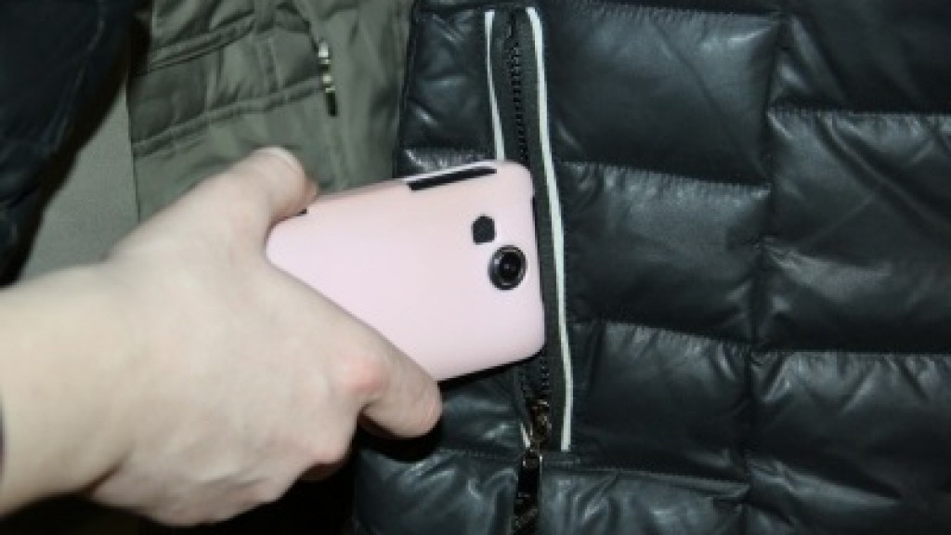
Опыт показывает, что в ходе любой полезной человеческой деятельности можно столкнуться с различными источниками опасности. Определенные виды опасности могут подстерегать учащихся и учителей в ходе привычного учебного процесса в любом образовательном учреждении. Это диктует необходимость создания в учебном заведении
эффективной системы комплексной безопасности.

Slide 4
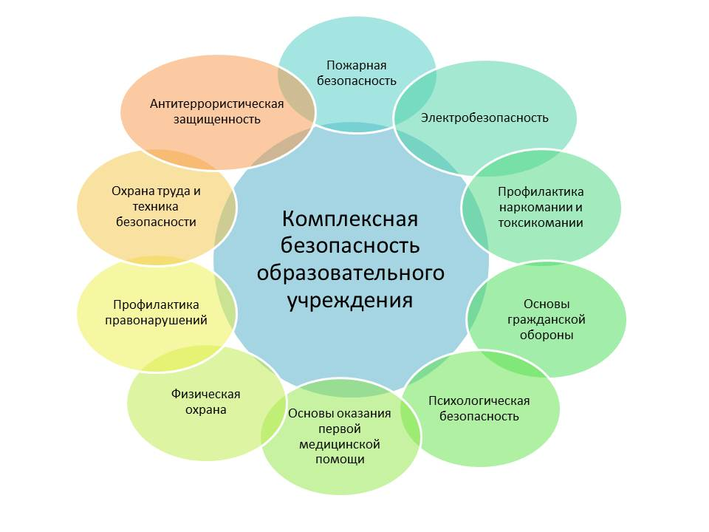
Система комплексной безопасности (СКБ)
СКБ включает в себя: проведение необходимых мероприятий, разработку и обновление имеющихся нормативных документов по антитеррористической, пожарной и электробезопасности, вопросам гражданской обороны, охраны труда, правил ПДД, профилактики наркомании и токсикомании и другим вопросам.

Slide 5
Правовую основу создания системы комплексной безопасности в школе составляет:
Конституция Российской Федерации.
Федеральные конституционные законы.
Другие федеральные законы и иные нормативные правовые акты РФ.
Законы и иные нормативные акты субъектов РФ и органов местного самоуправления.
Общепризнанные принципы и нормы международного права.
Международные договоры Российской Федерации.
Постановления, приказы, положения, инструкции, памятки и другие документы (включая устав школы) регулирующие вопросы безопасности в конкретной школе.

Slide 6
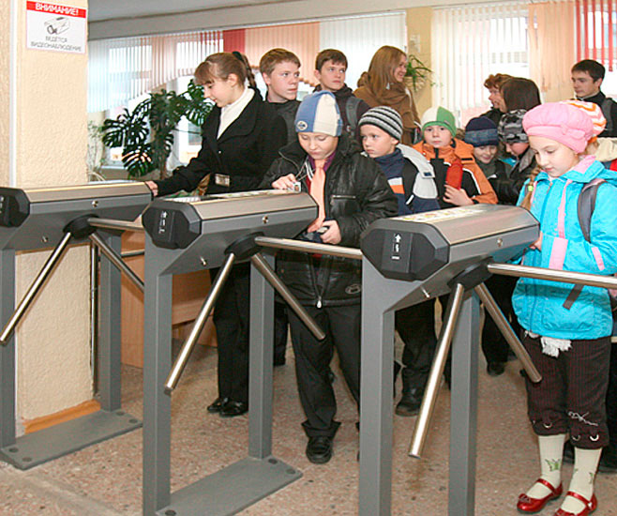
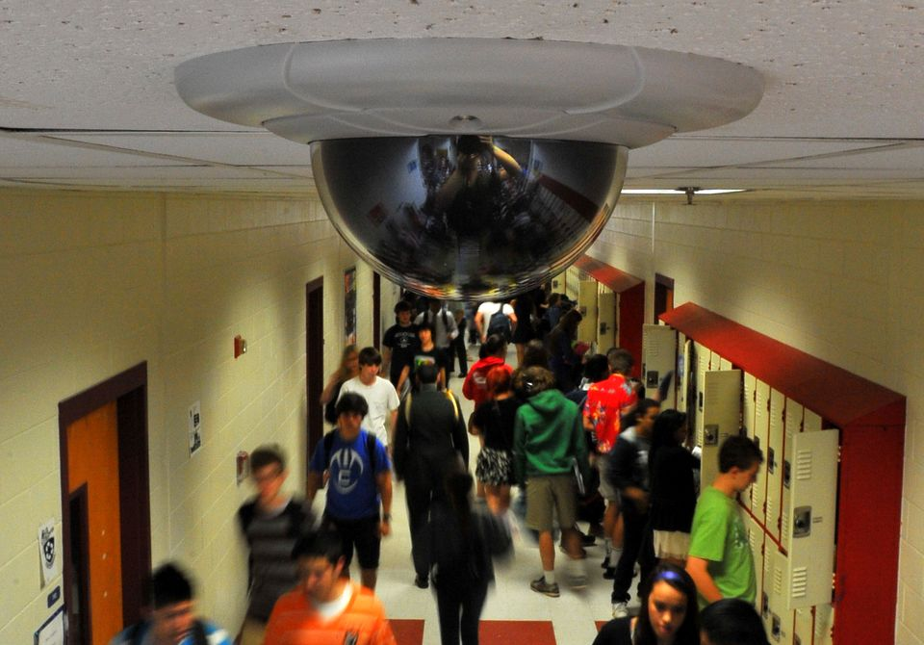
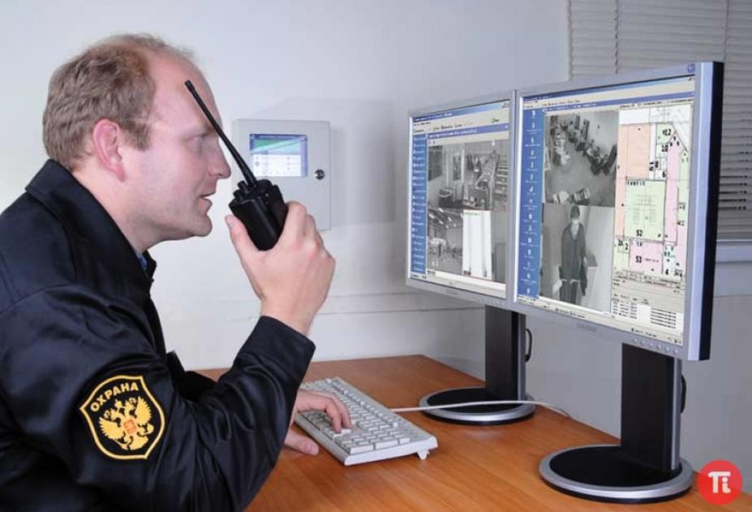
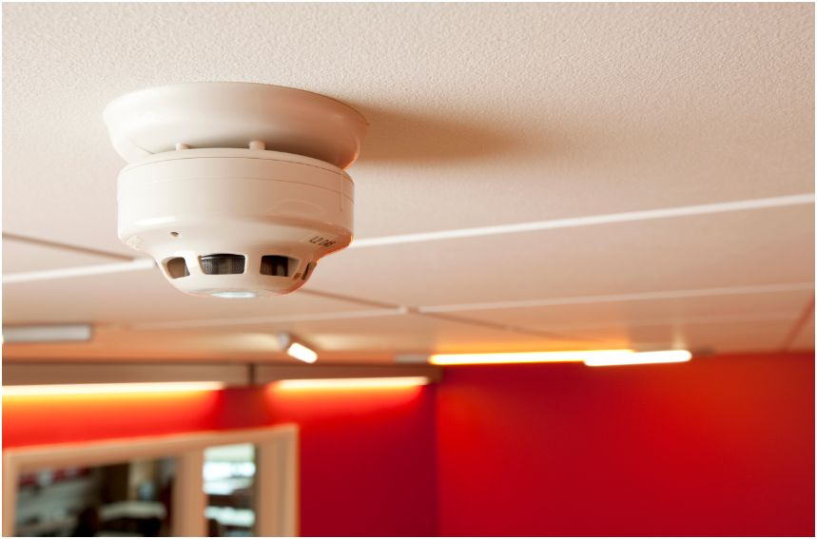
Решение вопросов комплексной безопасности осуществляется с помощью целого ряда систем.
Это прежде всего: система видеонаблюдения, СКУД, системы охранной и пожарной сигнализации.
В моей дипломной работе рассматриваются именно эти системы.

Slide 7
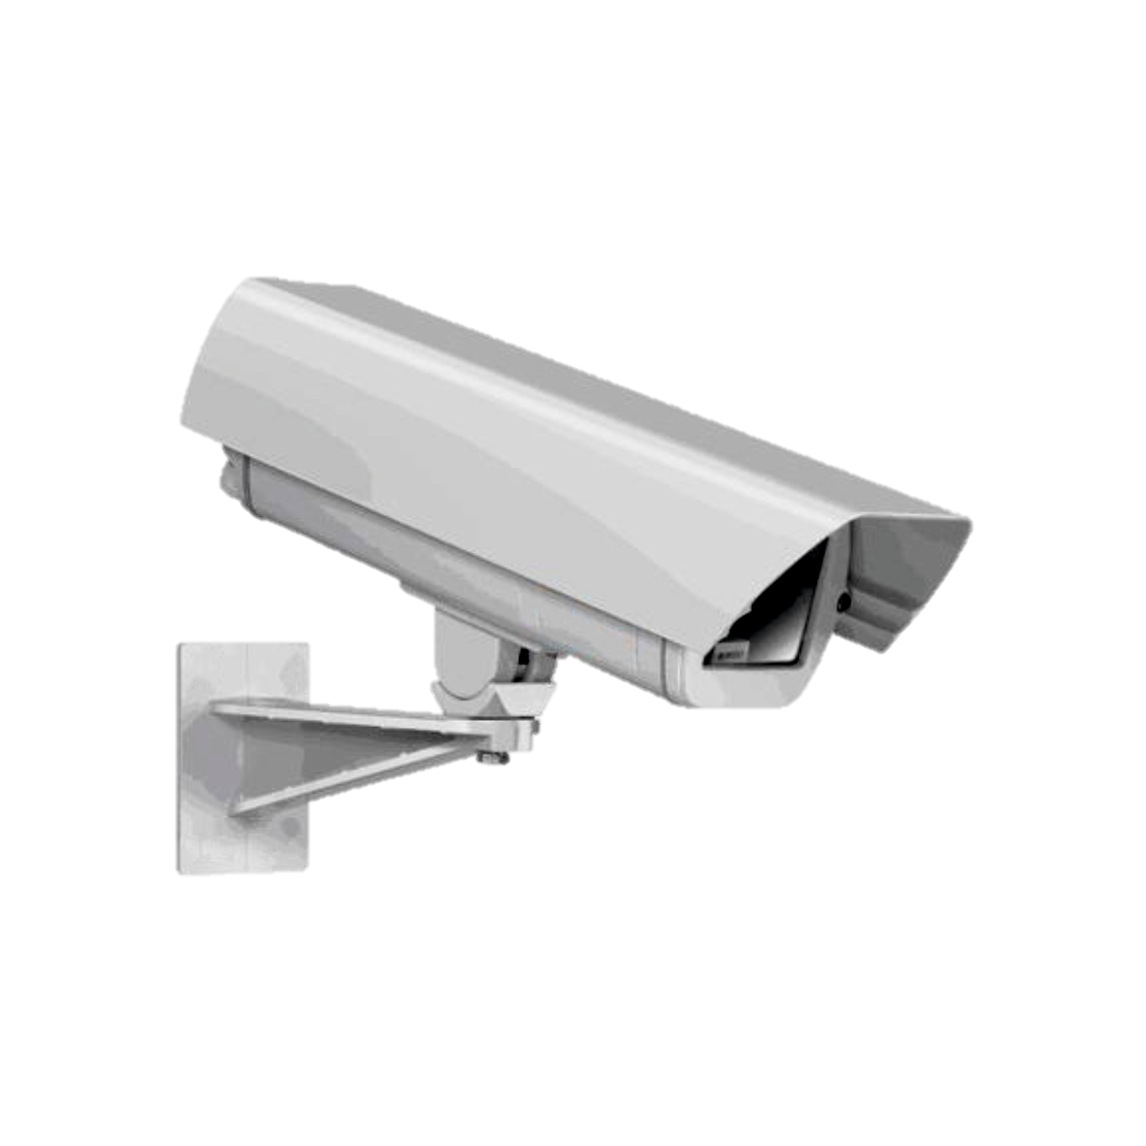
Система видеонаблюдения
В Российском законодательстве, к сожалению, отсутствует отдельно взятый закон или другой нормативный акт, который мог бы регулировать все вопросы, связанные с установкой и эксплуатацией систем видеонаблюдения (в том числе и в школе).
Фрагментарно их можно найти Конституции РФ, Кодексах РФ, Федеральных Законах РФ и документах различных ведомств.
Изучение этих документов позволило мне сделать следующие выводы:
Установка системы видеонаблюдения в школе, как в месте общественно пользования - законна. Решение на установку принимает директор.
Российское законодательство запрещает собирать, использовать и распространять информацию о личной жизни. Но в нашем случае школа является общественным местом, где каждый исполняет свои обязанности. Поэтому, вмешательство в частною жизнь, в этих случаях, может произойти лишь при распространении видеозаписей в чьих-то корыстных или коммерческих целях, т.е. не по назначению. Видеосъемка запрещена в туалетах, раздевалках, медкабинете, кабинете психолога.
Директор школы должен утвердить «Положение о порядке использования школьной системы видеонаблюдения».

Slide 8
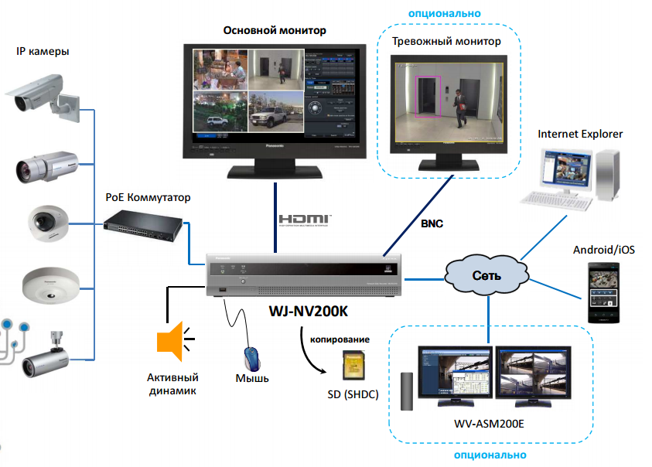
Техническое обеспечение систем видеонаблюдения
Компоненты, из которых состоит школьная система видеонаблюдения:
Сетевой видеорегистратор
Коммутатор
Камеры видеонаблюдения
Монитор
Источники питания для камер
Кабельная система подключения

Slide 9
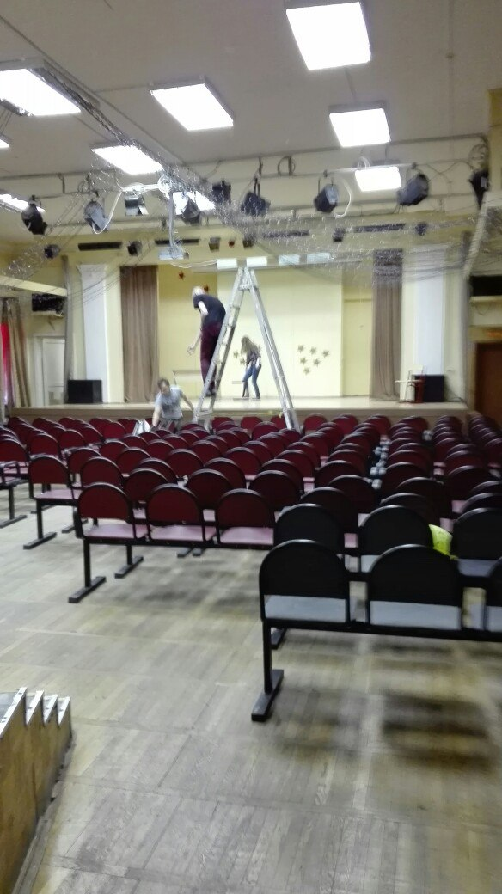
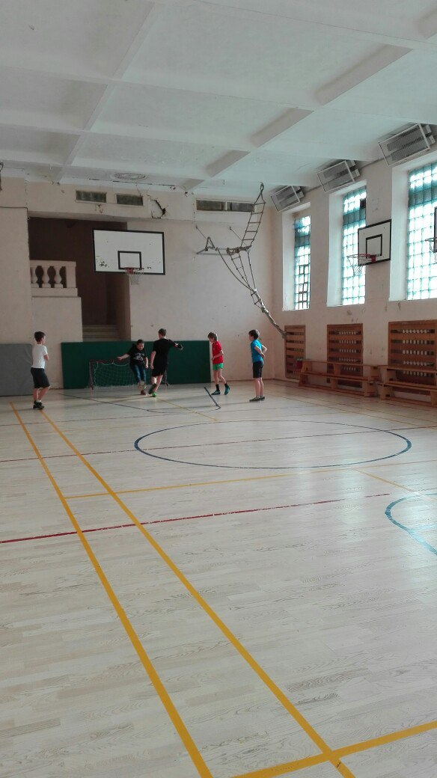
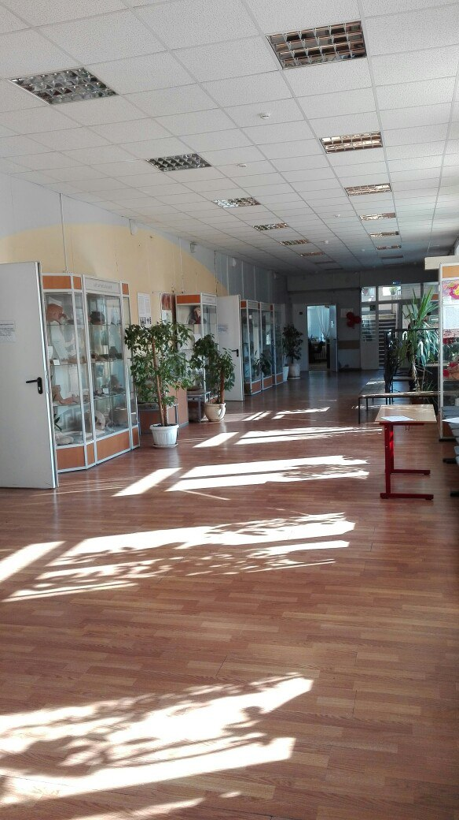
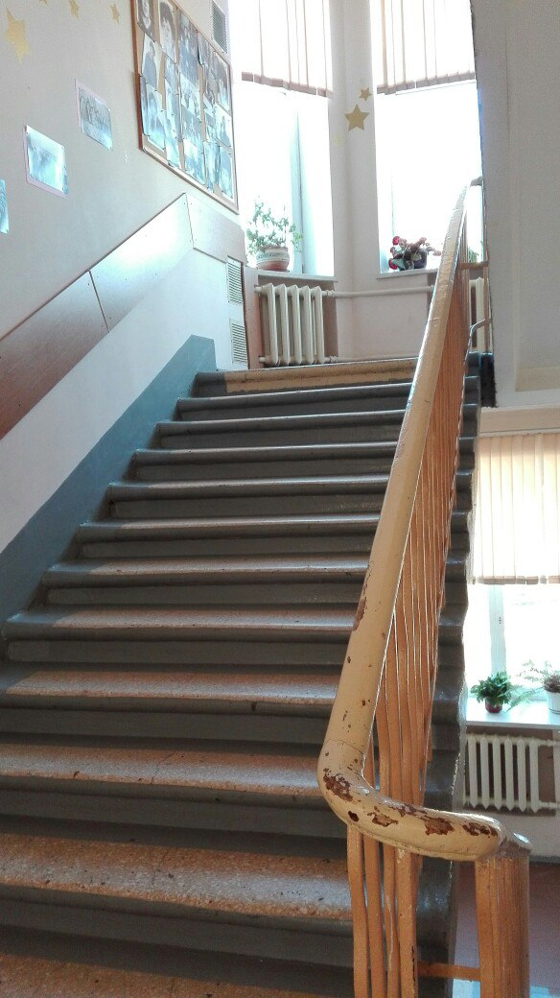
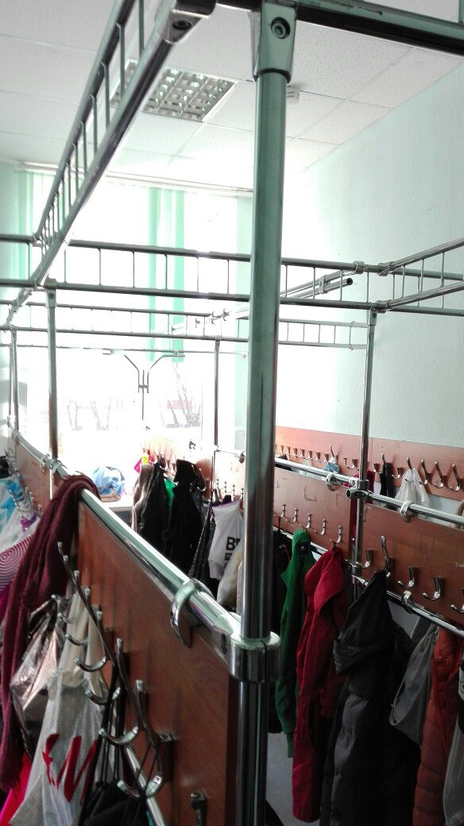
Основные объекты видеонаблюдения в школе
Прежде всего, для размещения С.В., надо определиться с наиболее важными участками школьного двора и помещения школы, где видеонаблюдение необходимо прежде всего.
По моему представлению это:
Внешнее наблюдение:
школьный двор (вход на территорию школы, стадион или спортивная площадка, отдельные строения, помимо школьного здания и др.)
Внутреннее наблюдение:
Места наибольшего скопления детей непосредственно в здании школы (коридоры, буфет или столовая, актовый зал, спортивный зал, гардероб и холл)
Служебные помещения (кабинет директора, кухня и др.)

Slide 10
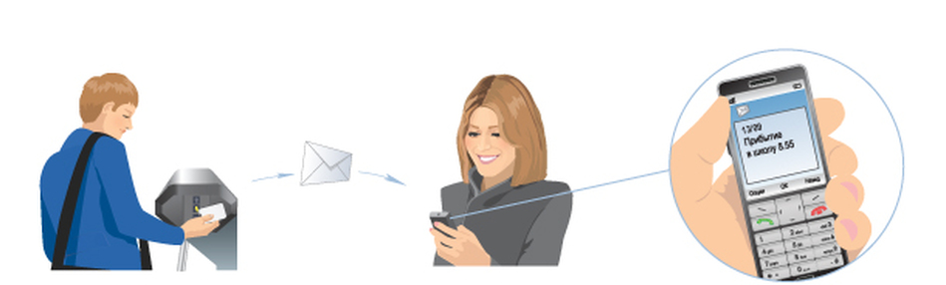
Система контроля и управления доступом (СКУД)
Какие задачи выполняет СКУД?
Главная задача – предотвратить проникновение в здание школы и на ее территорию посторонних лиц.
В дополнение к решению главной задачи СКУД имеет и ряд других полезных дополнительных функций:
СМС сообщения родителям.
Контроль за опозданиями.
Электронная система расчета за питание.
Контроль успеваемости.

Slide 11
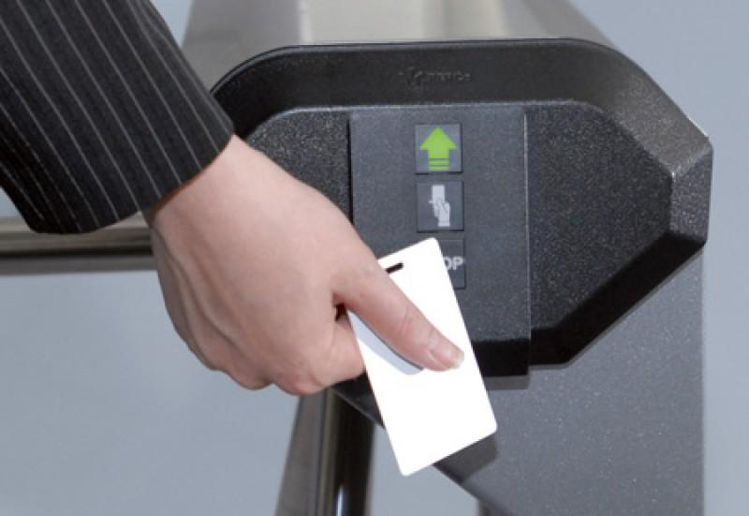
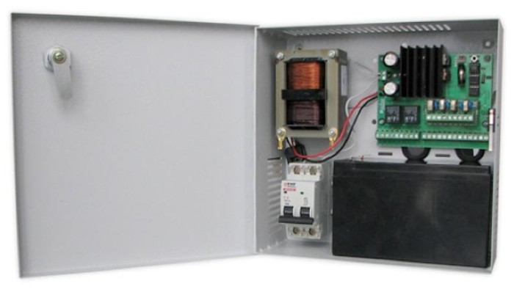
Система СКУД состоит из:
Идентификатора – это специальное устройство (электронный ключ) при помощи которого осуществляется проход его владельца в охраняемую зону. Чаще всего используются магнитные карты.
Считывателя - это устройство передает электронные данные владельца с идентификатора на контроллер. Как правило, считыватель устанавливается при входе в школу. Как только идентификатор располагается в зоне приема считывателя, последний посылает электронный сигнал в контроллер, который разрешает или запрещает проход владельца идентификатора в школу.
Контроллера – это электронное устройство осуществляющее управление всей системой СКУД. В нем хранится вся информация об идентификаторах, отмечается время прихода и выхода и др.

Slide 12
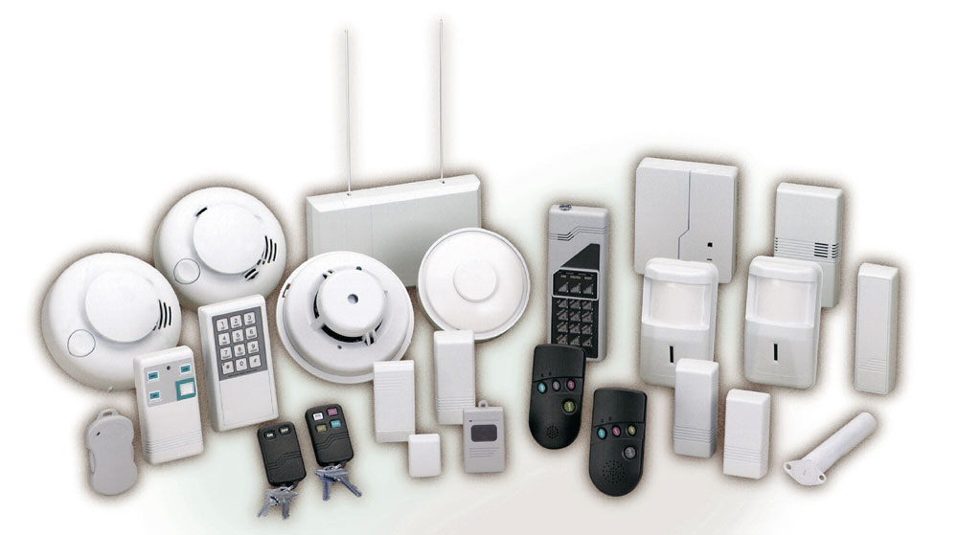
Школьная охранная сигнализация
Охранная сигнализация для школы – комплекс специальных электронных средств, предназначенных для воспрепятствия проникновения посторонних в школу в любое время, особенно ночью.
Элементы охранной сигнализации:
Датчики – электронные устройства, позволяющие контролировать движение в заданном периметре, открытие окон или дверей, разбитие стекла в окне или витрине и др. В случае обнаружения этих действий происходит срабатывание датчика и передача сигнала на приемно-контрольный прибор.
Приёмно-контрольный прибор – электронное устройство, осуществляющее контроль за всеми установленными датчиками. При срабатывании датчика приемно-контрольный прибор принимает сигнал, обрабатывает его и передает на исполнительное устройство.
Исполнительное устройство – после сигнала с приемно-контрольного прибора активирует сирену, передает сообщение на пульт охраны или отправляет СМС на установленный номер телефона.

Slide 13
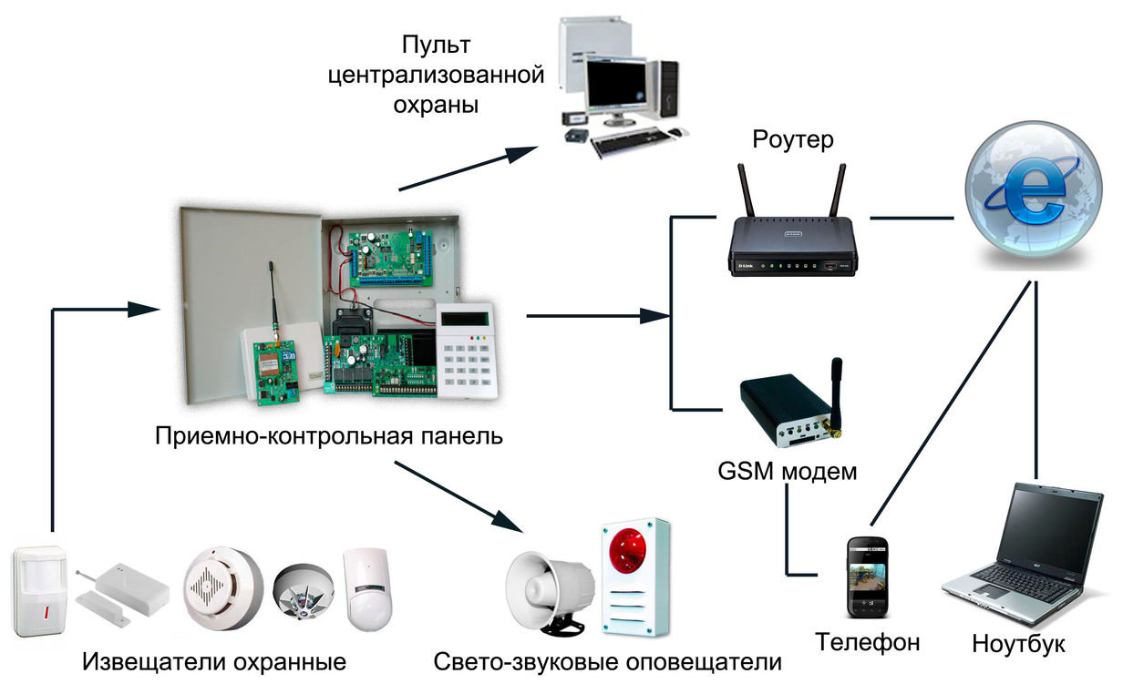
Система охранной сигнализации – важный элемент школьной системы комплексной безопасности, позволяющая надежно нейтрализовать большинство потенциально опасных ситуаций

Slide 14
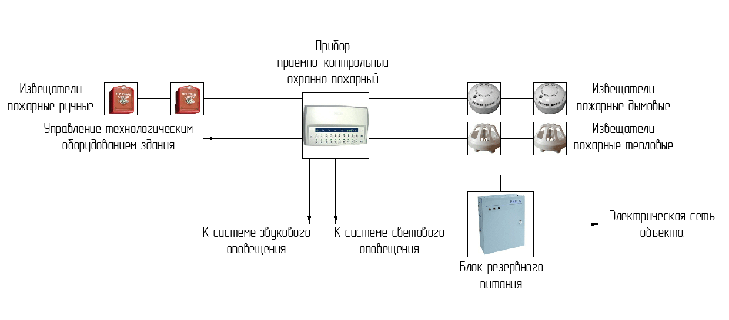
Школьная пожарная сигнализация
Пожарно-охранная сигнализация состоит из:
Извещателей или датчиков (дымовые, температурные, датчики пламени, мультисенсорные, ручные извещатели).
Системы передачи сигнала от извещателей к контрольно-приёмному устройству (шлейфы, телефонные линии, радиоканальные, оптоволоконные, GSM/GPRS сети).
Приемно-контрольного устройства (ПКУ).
Автоматической системы оповещения (световая, звуковая).
Резервной системы питания (дизельные или бензиновые генераторы, аккумуляторы и др.).

Slide 15
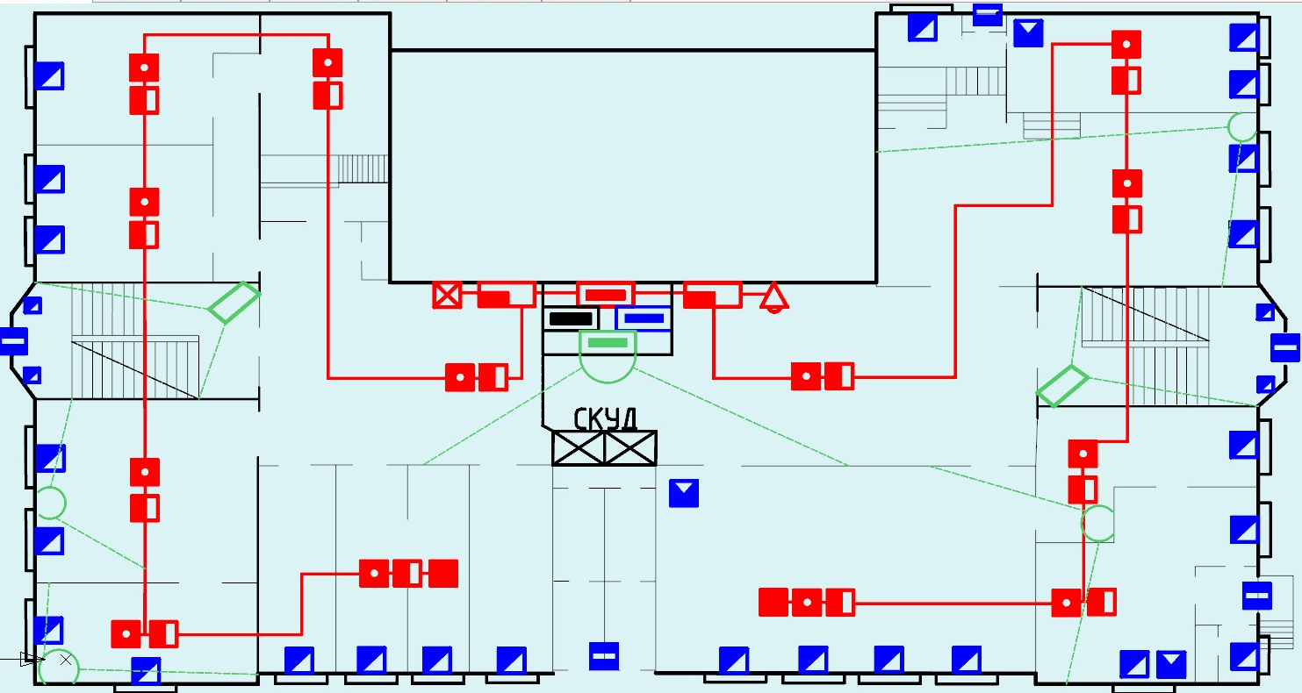
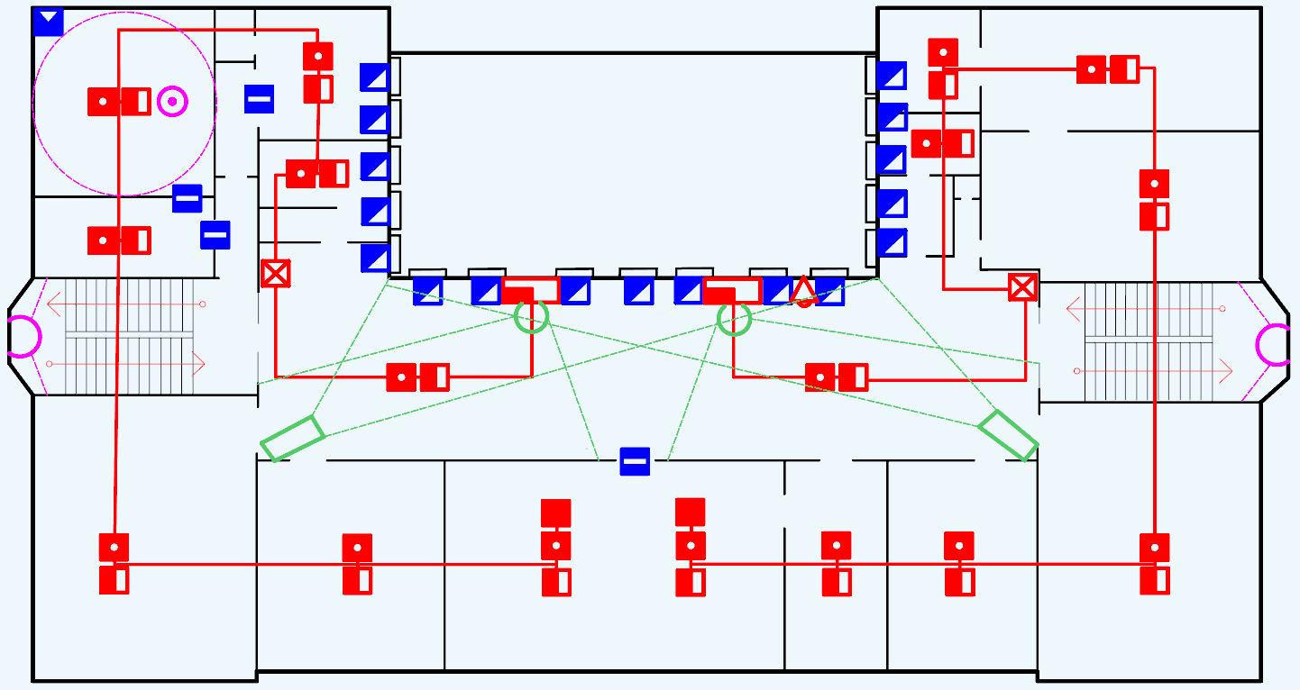
ПОЭТАЖНАЯ СХЕМА РАЗМЕЩЕНИЯ СИСТЕМ ОХРАННОЙ И ПОЖАРНОЙ СИГНАЛИЗАЦИИ, ВИДЕОНАБЛЮДЕНИЯ, КОНТРОЛЯ И УПРАВЛЕНИЯ ДОСТУПОМ.
1 этаж
2 этаж

Slide 16
3 этаж
4 этаж
5 этаж

Slide 17
Помещение подвала
Школьный двор

Slide 18
В итоге в системе комплексной безопасности ГБОУ Гимназии №1505 учитывая видеокамеры, установленные ранее, и мои предложения надо разместить:
36 камер видеонаблюдения с разными углами обзора.
45 датчиков разбития стекла.
27 датчиков открытия двери.
7 датчиков движения.
94 датчика дыма.
94 датчика пламени.
9 ручных пожарных извещателей.
5 звуковых извещателей.
12 локальных ПКУ.
4 главных ПКУ разных систем безопасности.
СКУД.

Slide 19
ПРИМЕРНЫЕ ЦЕНЫ НА ОБОРУДОВАНИЕ И УСТАНОВКУ
Примерные цены на оборудование:
Видеокамер от 800 руб. (самая простая) до 100000 руб. (очень навороченная камера).
Видеорегистратор 4-х канальный (на 4 видеокамеры) от 4000 руб. до 60000 руб.
Извещатель дымовой от 150 руб. до 3500 руб.
Извещатель охранный от 250 руб. до 10000 руб.
Цена оборудования определяется качеством, брендом и функциональными возможностями.

Slide 20
СПАСИБО ЗА ВНИМАНИЕ!

